Slide 1
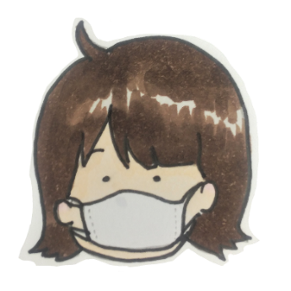
日高管内の皆さまへのお願い
＜７月２２日～８月２２日＞
札幌市内においては、新規感染者数が急速に増加しており、大型連休などの人の動きの活発化を見据え、感染のリバウンドを絶対に避けるため、次のとおり、感染防止対策について、ご協力をよろしくお願いいたします。
7月２２日から！
協力要請のポイント
■ 札幌市との不要不急の往来は控える
■ 緊急事態宣言やまん延防止等重点措置
対象地との往来は極力控える
■ 感染防止対策が徹底されていない
飲食店等の利用を控える
■ 路上・公園等における集団での飲酒を控える
■ 黙食～食事は静かに、会話はマスク～の実践
令和３年７月２１日
日高振興局長、日高町長
平取町長、新冠町長
浦河町長、様似町長
えりも町長、新ひだか町長
【問い合わせ先】
北海道日高振興局
地域創生部地域政策課
℡0146-22-9070

